Slide 1
Ведение домашнего бюджета “MoneyCareus”
Воронежский Государственный Университет
Выполнили: М.И. Игнатов, М.А. Пименов
Руководитель: И.Ю. Иванов
2019 год

Slide 2
Распределение обязанностей
Игнатов М.И.
Создание технического задания
Диаграммы последовательностей
Диаграммы IDEF0
Диаграмма развертывания
Описание предметной области
Отчетный документ
Backend
Тестирование
Запись демо-видео
Пименов М.А.
Диаграмма классов
Схема базы данных
Макеты приложения
Диаграммы взаимодействия
Доработка технического задания
Функциональные требования
Диаграмма состояний
Frontend
Подготовка презентации

Slide 3
Введение
Предпосылки разработки приложения:
Необходимость учета семейного бюджета людьми вследствие повышения общих затрат из-за увеличения цен и инфляции
Повышение уровня финансовой грамотности общества

Slide 4
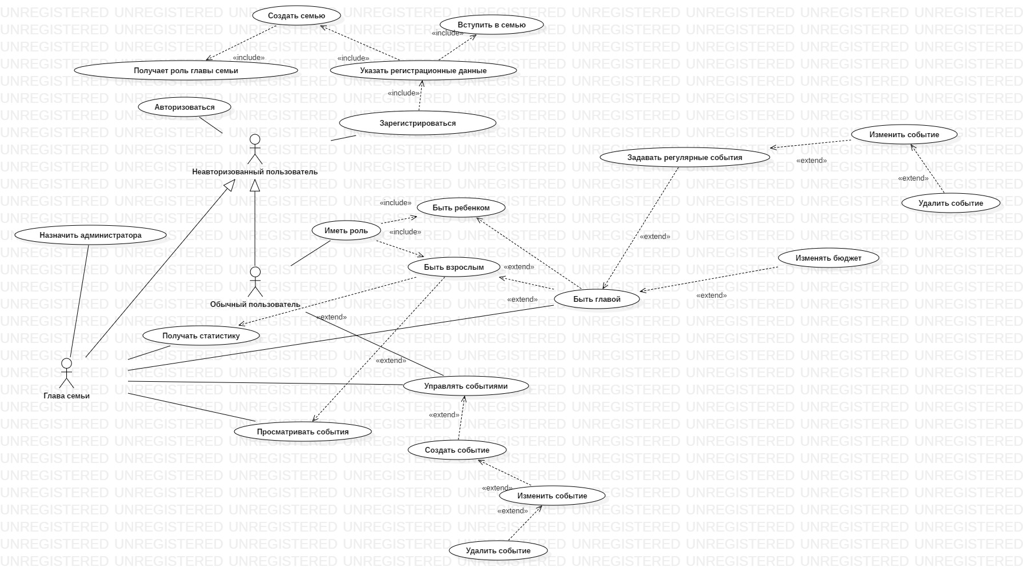
Постановка задачи
Функциональные требования

Slide 5
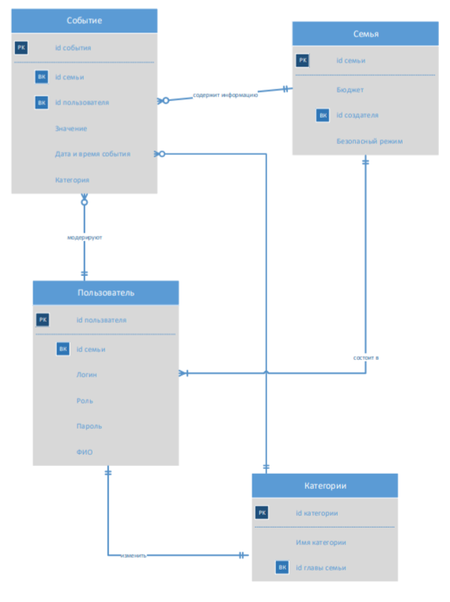
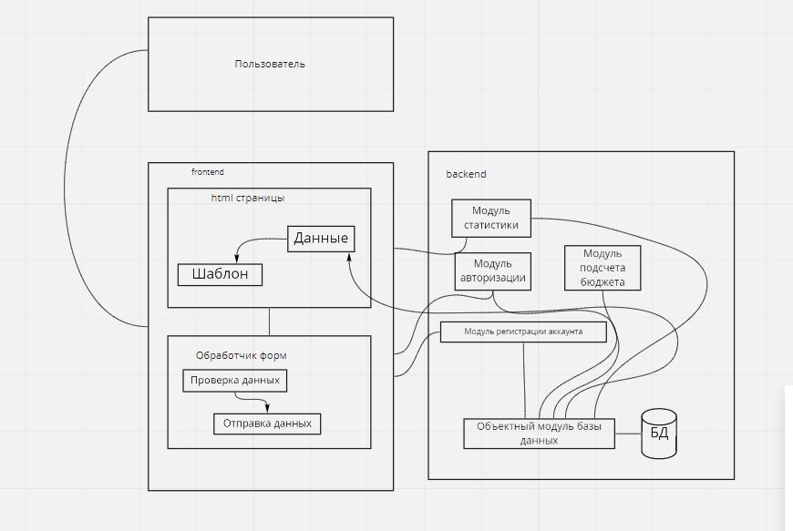
Постановка задачи
Модульная схема проекта
Схема базы данных

Slide 6
Анализ предметной области
Средства разработки:
Язык программирования Python 3.6
HTML и CSS
Фреймворк Flask
СУБД MySQL

Slide 7
План тестирования
Smoke testing
UI testing
Usability testing

Slide 8
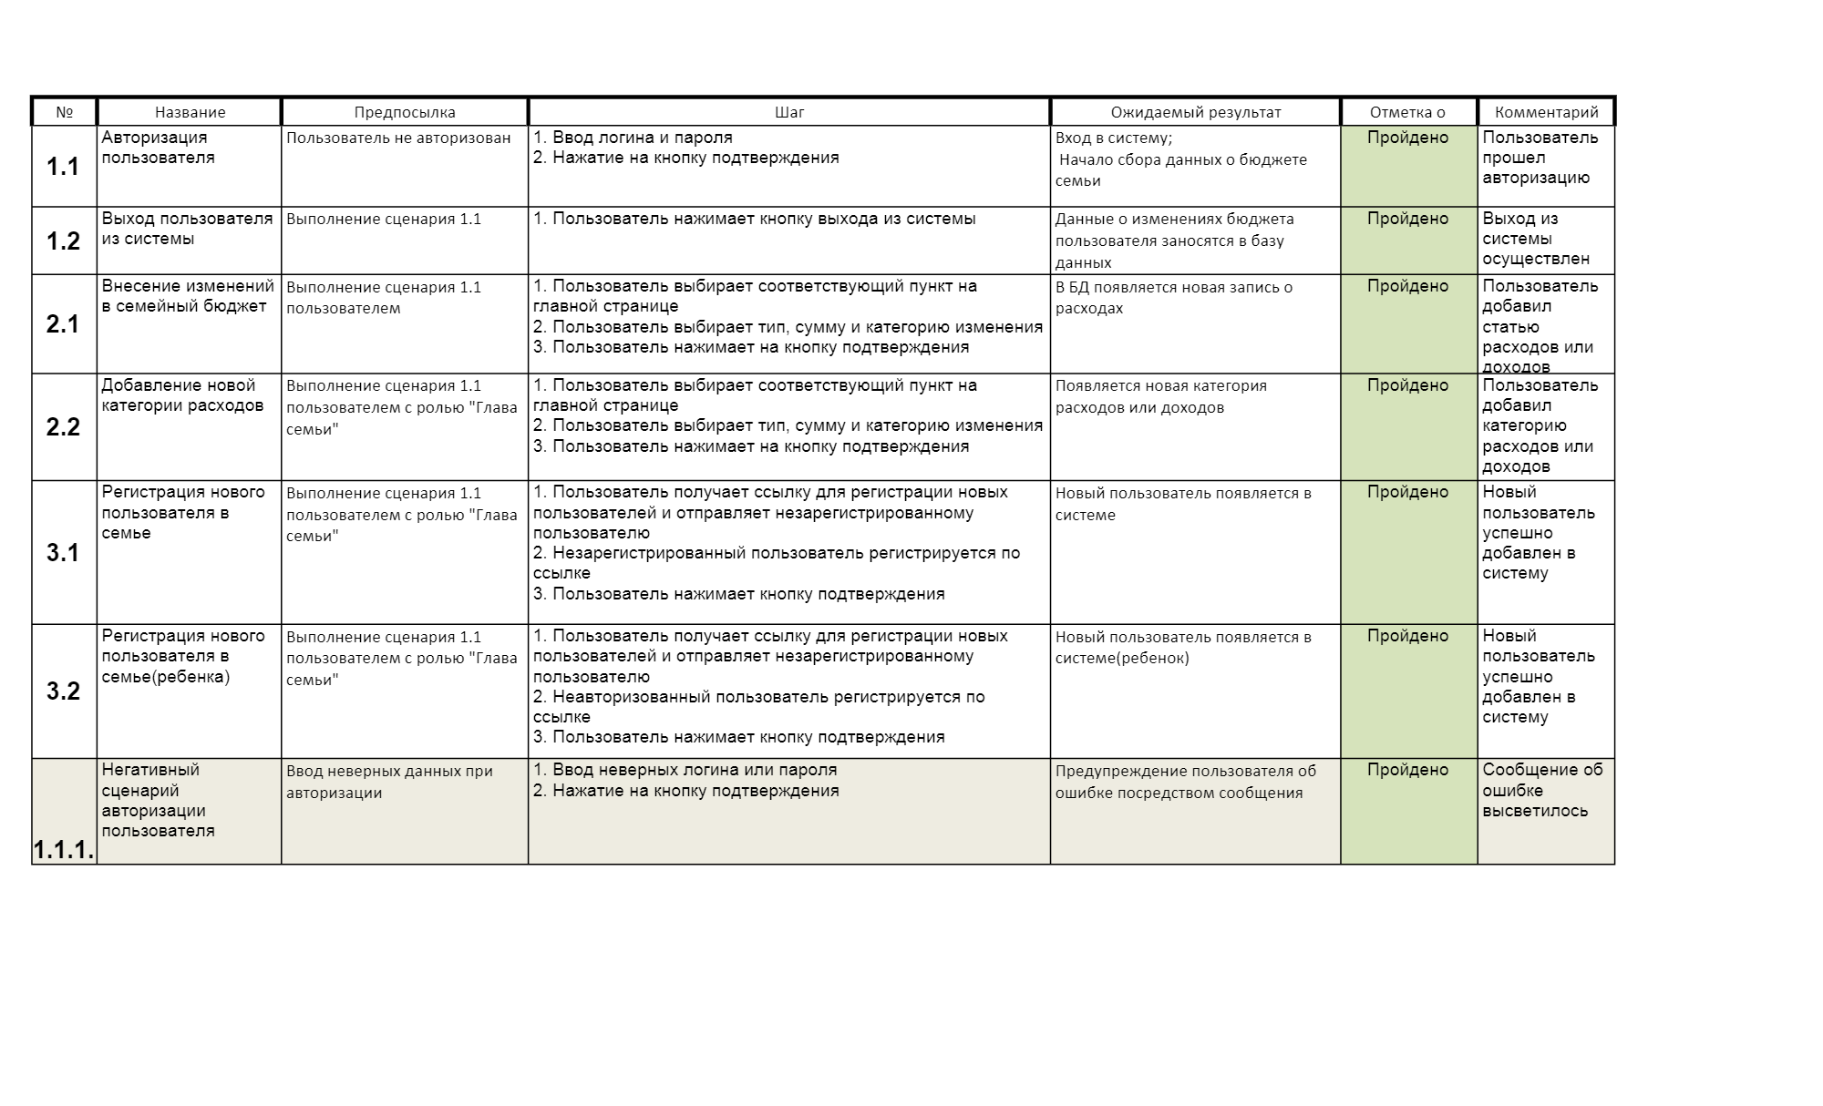
Test-case

Slide 9
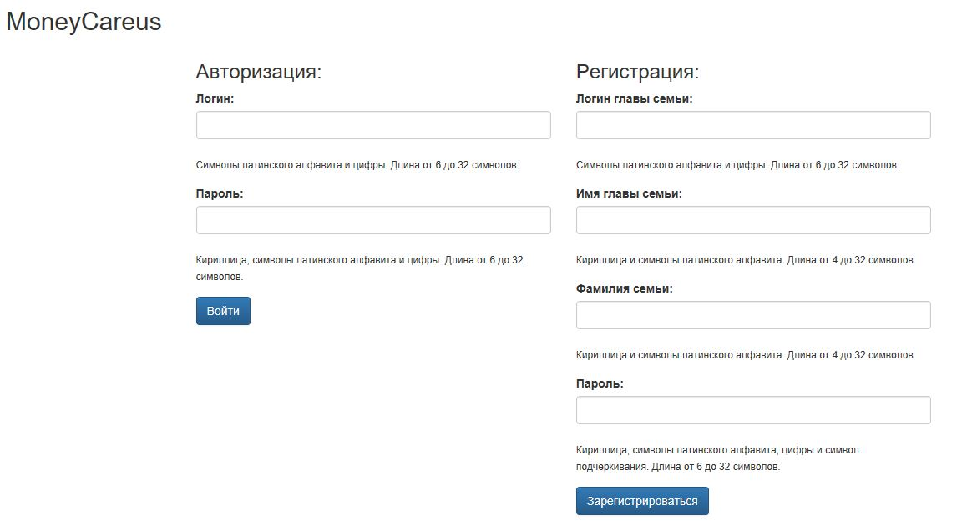
Реализация
Скриншоты интерфейса информационной системы

Slide 10
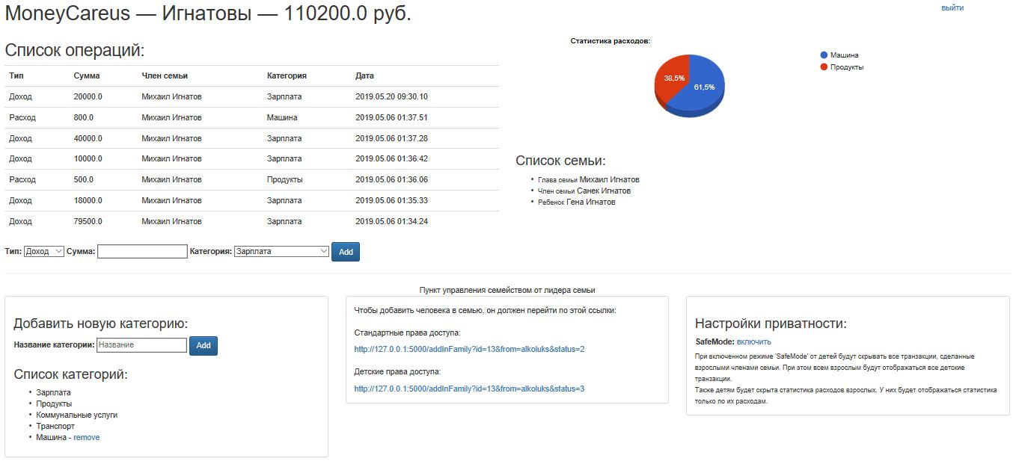
Реализация
Скриншоты интерфейса информационной системы

Slide 11
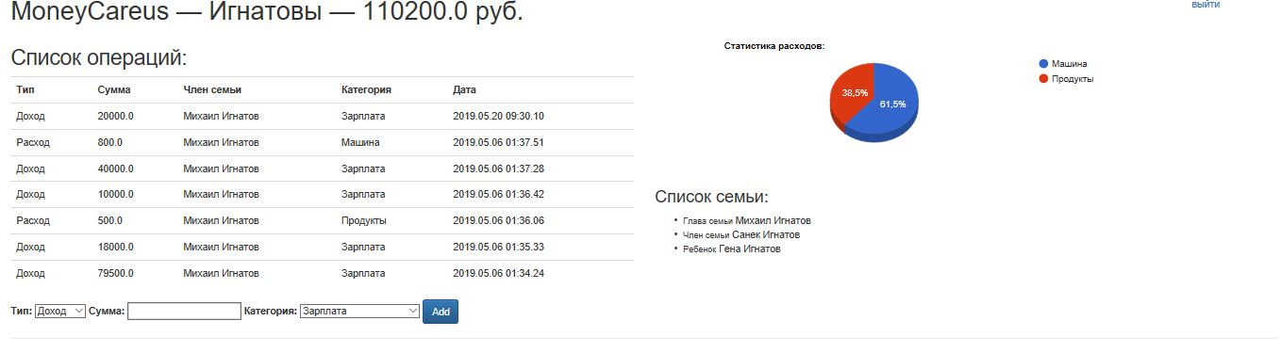
Реализация
Скриншоты интерфейса информационной системы

Slide 12
Заключение
Были выполнены следующие задачи:
Подготовка проектной документации
Разработано web-приложение для ведения домашнего бюджета “MoneyCareus”, которое позволяет:
Добавлять/удалять доходы и расходы членов семьи;
Добавлять/удалять категории доходов и расходов;
Просматривать статистику расходов;
Включать/ выключать режим “SafeMode” для управления уровнем доступа для детей;
Добавлять пользователей в семью;
После разработки произведено тестирование и запись демо-видео работы приложения.

Slide 13
Ведение домашнего бюджета “MoneyCareus”
Воронежский Государственный Университет
Выполнили: М.И. Игнатов, М.А. Пименов
Руководитель: И.Ю. Иванов
2019 год

